Slide 1
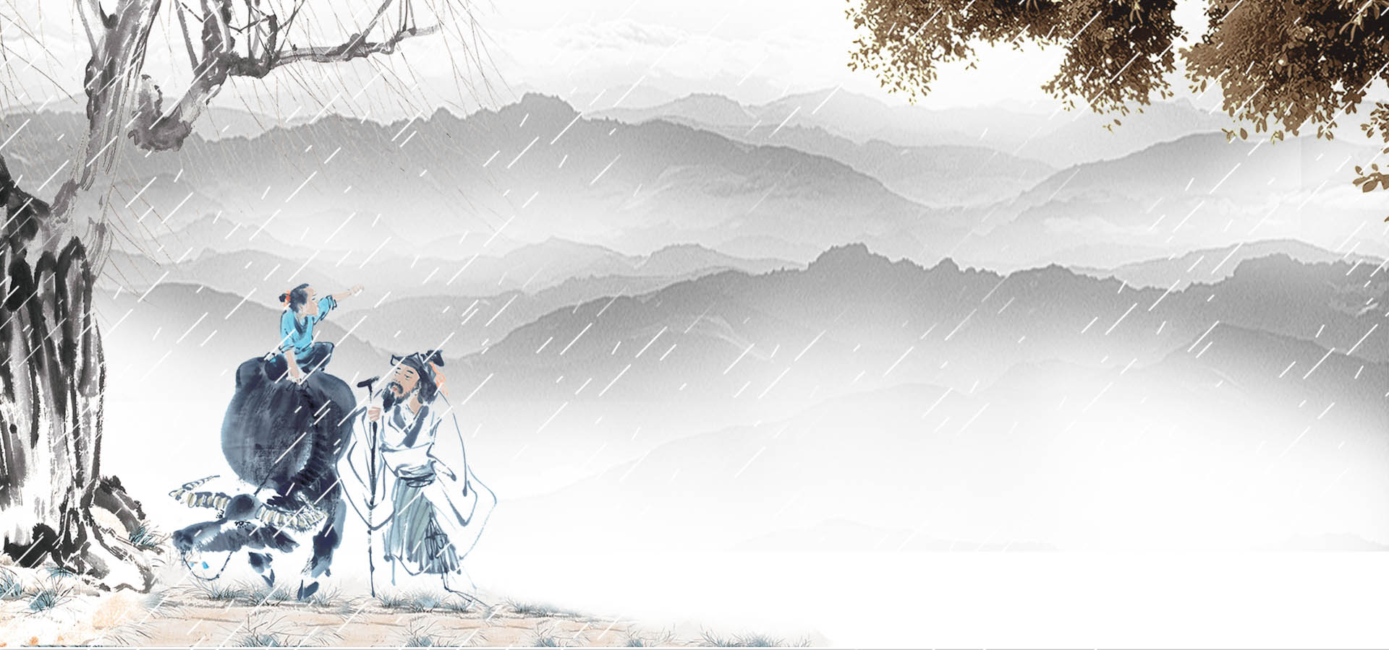
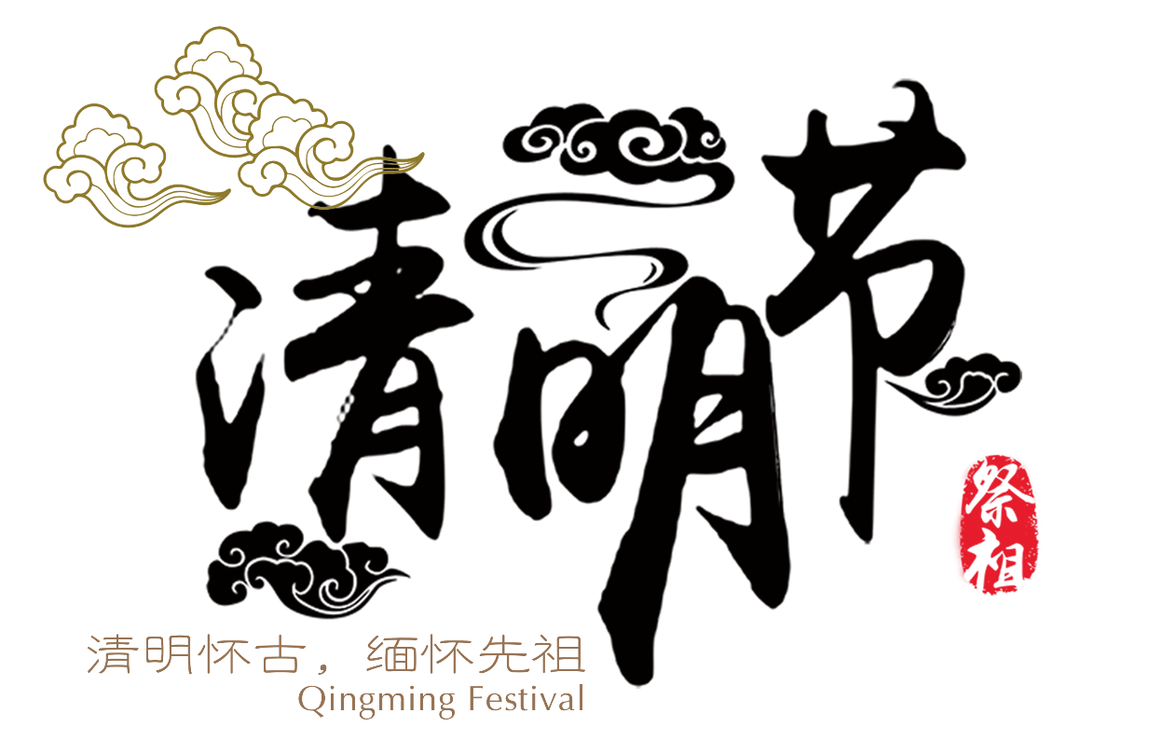
BY YUSHEN
清明时节雨纷纷
路上行人欲断魂
汇报人：PPT营

Slide 2
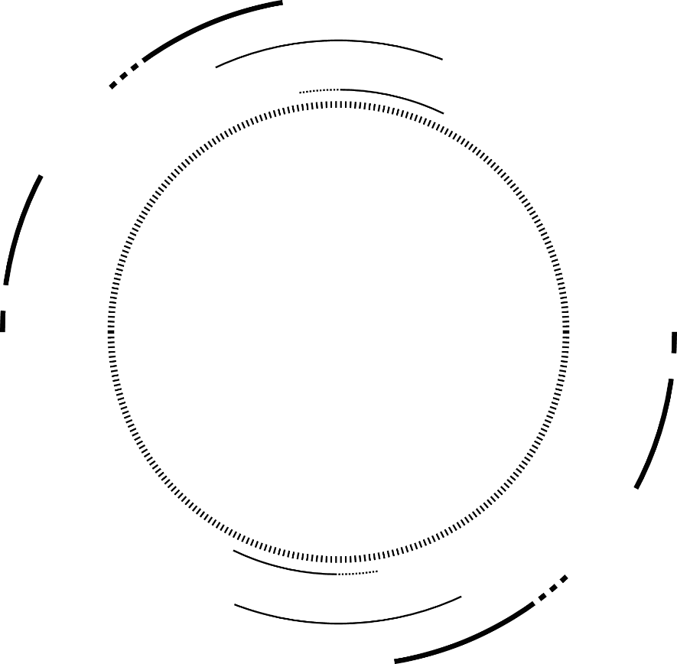
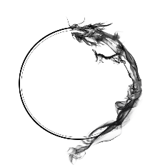
目
一
二
三
四
录
清明起源
清明历史
清明习俗
文学作品

Slide 3
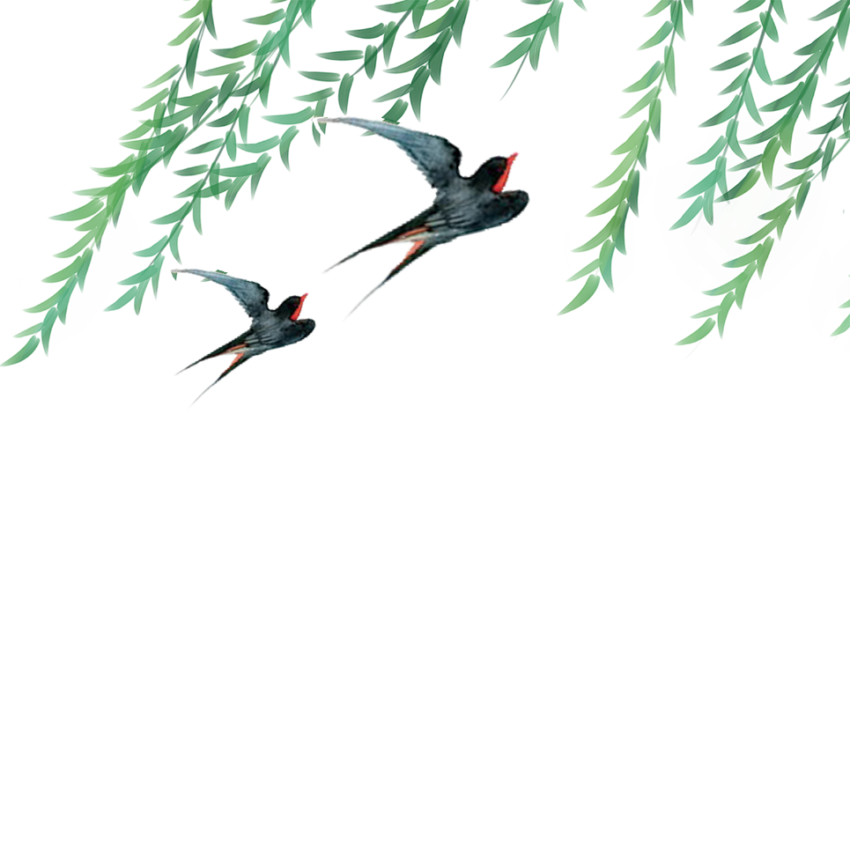
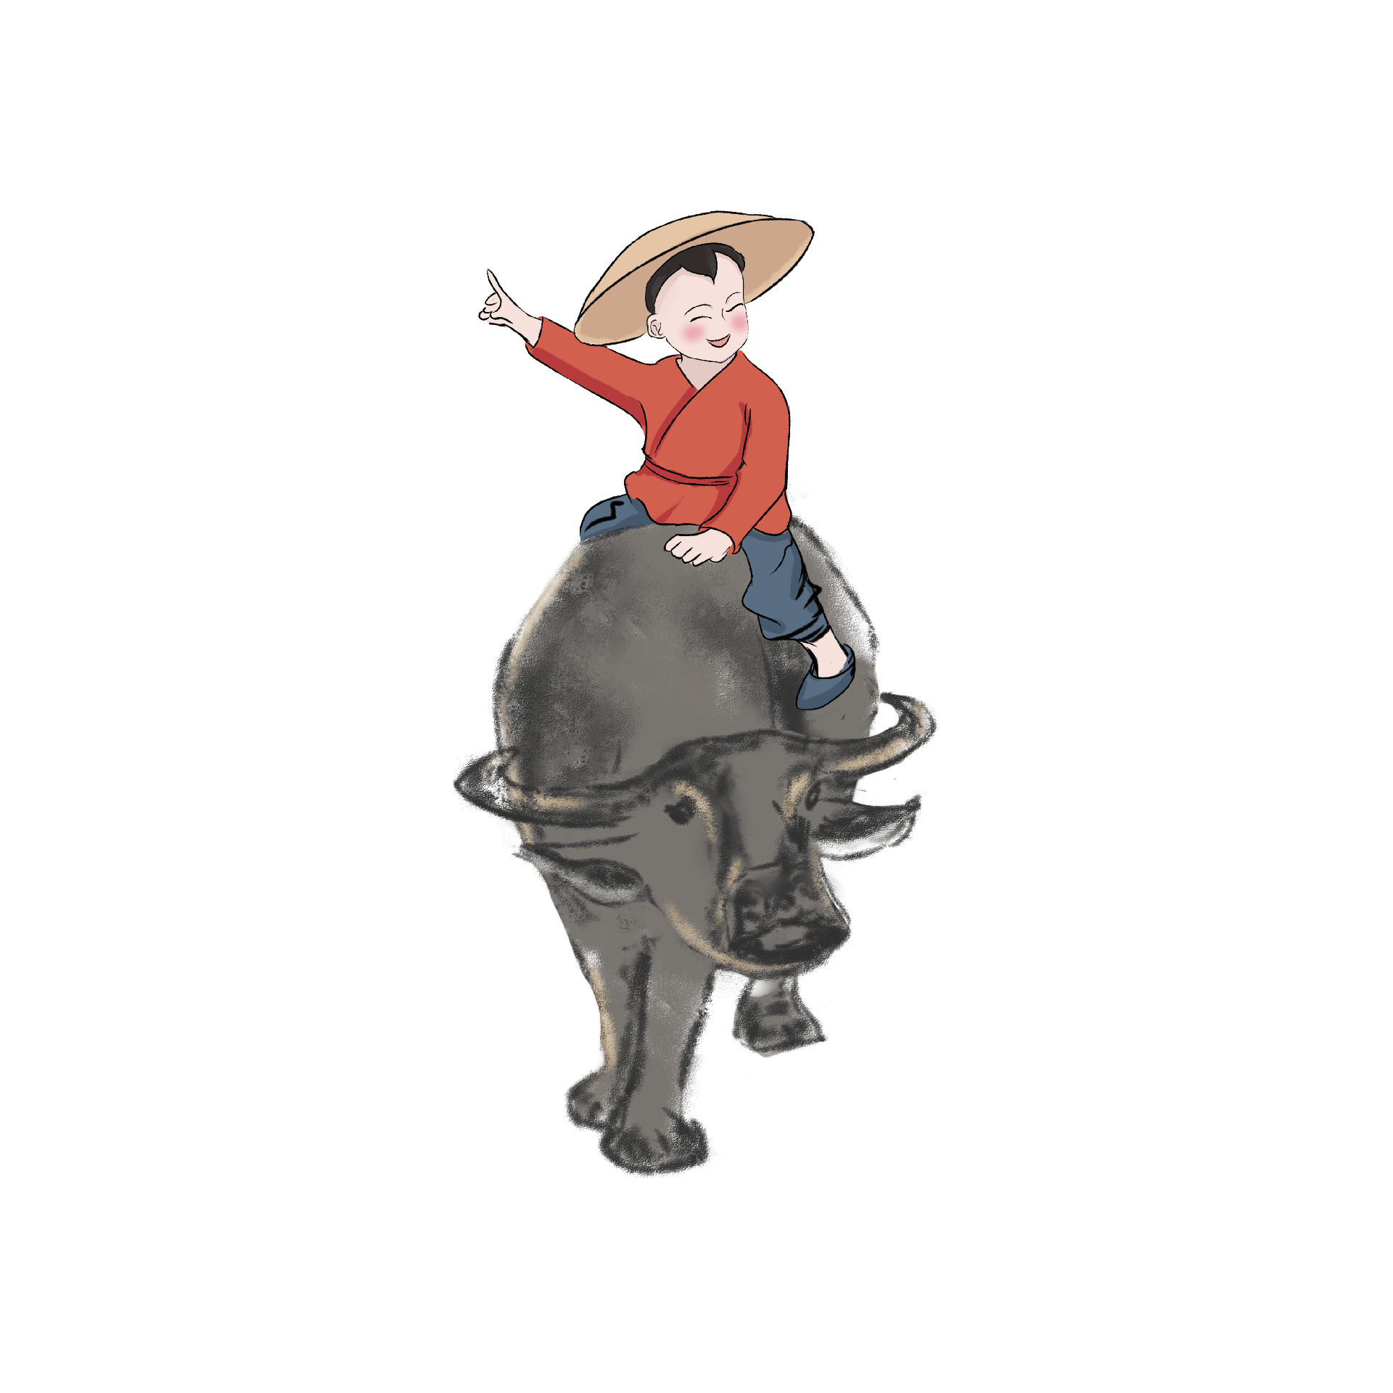
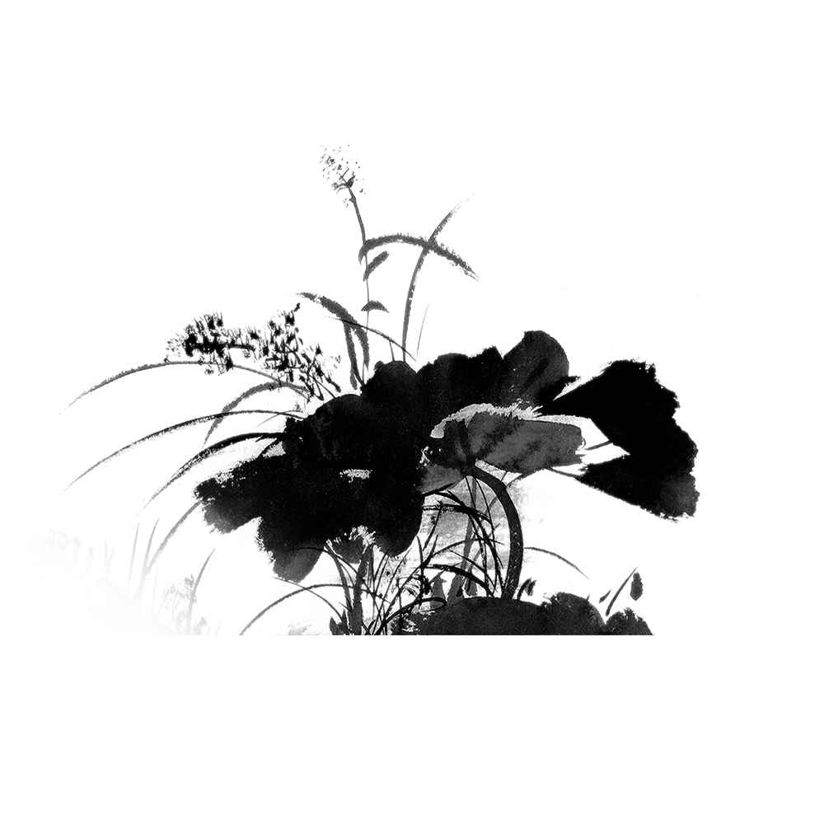
第
一
清明起源

Slide 4
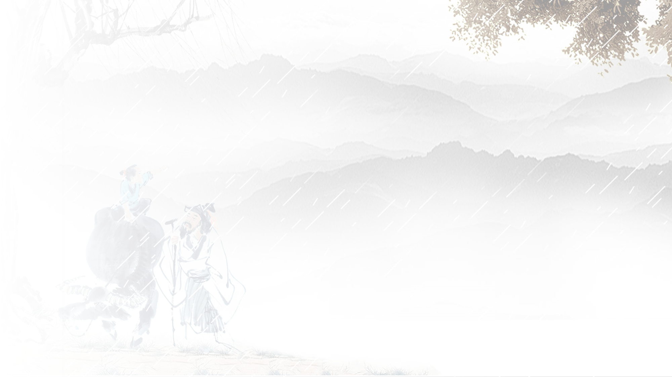
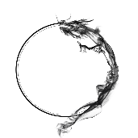
一
清明起源
历史渊源
清明节，是中华民族最隆重盛大的祭祖大节，属于礼敬祖先、慎终追远的一种文化传统节日。
清明节凝聚着民族精神，传承了中华文明的祭祀文化，抒发人们尊祖敬宗、继志述事的道德情怀。
清明节历史悠久，源自上古时代的春祭活动，春秋二祭，古已有之。
上古干支历法的制定为节日形成提供了前决条件，祖先信仰与祭祀文化是清明祭祖礼俗形成的重要因素。
清明节有着久远的历史源头，是传统春季节俗的综合与升华。

Slide 5
一
清明起源
礼敬祖先，慎终追远
清明节气是干支历法中表示季节变迁的二十四个特定节令之一，这一时节，吐故纳新、生气旺盛、气温升高，万物皆洁齐，大地呈现春和景明之象，正是郊外踏青（春游）与行清（墓祭）的好时段。清明节俗丰富，归纳起来是两大节令传统：
清明
祭祖
一是礼敬祖先，慎终追远；
二是踏青郊游、亲近自然。清明节兼具自然与人文两大内涵，既是节气又是节日，清明节不仅有祭扫、缅怀、追思的主题，也有踏青郊游、愉悦身心的主题，“天人合一”传统理念在清明节中得到了生动体现。经历史发展，清明节融汇了寒食节与上巳节的习俗，杂糅了多地多种民俗为一体，具有极为丰富的文化内涵。

Slide 6
第
二
清明历史

Slide 7
二
清明历史
相关传说
相传春秋时期，晋公子重耳为逃避迫害而流亡国外，流亡途中，在一处渺无人烟的地方，又累又饿，再也无力站起来。
随臣找了半天也找不到一点吃的，正在大家万分焦急的时候，随臣介子推走到僻静处，从自己的大腿上割下了一块肉，
煮了一碗肉汤让公子喝了，重耳渐渐恢复了精神，当重耳发现肉是介子推自己腿割下的时候，流下了眼泪。
十九年后，重耳做了国君，也就是历史上的晋文公。即位后文公重重赏了当初伴随他流亡的功臣，唯独忘了介子推。
很多人为介子推鸣不平，劝他面君讨赏，然而介子推最鄙视那些争功讨赏的人。
他打好行装，同母亲悄悄的到绵山隐居去了。晋文公听说后，羞愧莫及，
亲自带人去请介子推 ，然而介子推已离家去了绵山。
绵山山高路险，树木茂密，找寻两个人谈何容易，有人献计，从三面火烧绵山，逼出介子推。
大火烧遍绵山，却没见介子推的身影，火熄后，人们才发现背着老母亲的介子推已坐在一棵老柳树下死了。
晋文公见状，恸哭。装殓时，从树洞里发现一血书，上写道：“割肉奉君尽丹心，但愿主公常清明。”
为纪念介子推，晋文公下令将这一天定为“寒食节”。
第二年晋文公率众臣登山祭奠，发现老柳树死而复活，便赐老柳树为”清明柳“，
并晓谕天下，于是又把寒食节的后一天定为“清明节”。

Slide 8
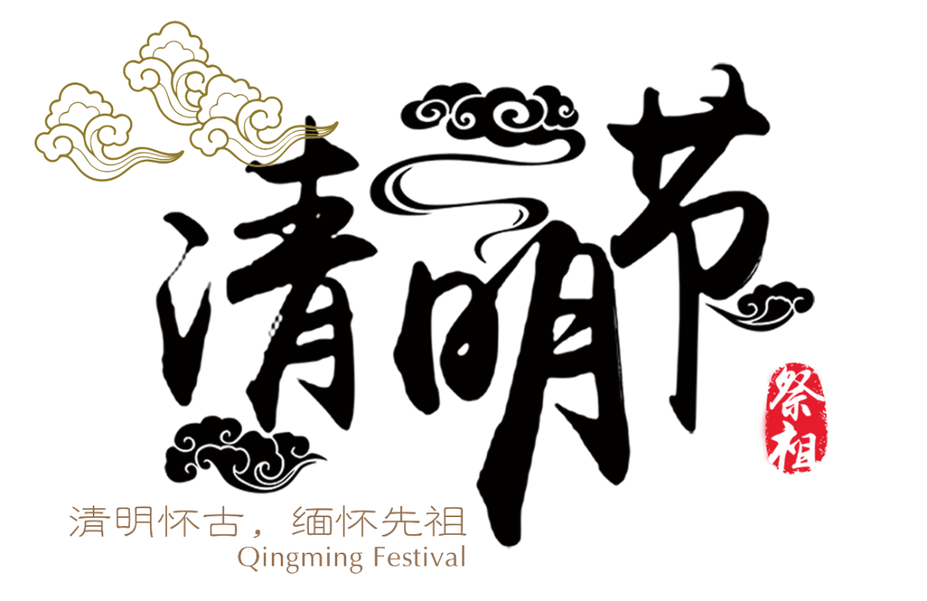
二
清明历史
自然节气
清明节气点：斗指丁；太阳黄经为15°；于公历4月04－06日交节。“清明”的含义是气候暖和，草木萌动，杏桃开花，处处给人以清新明朗、欣欣向荣的感觉。
《淮南子·天文训》：“春分后十五日，斗指乙，则清明风至”；文中的“清明风”，即清爽明净之风。《岁时百问》：“万物生长此时，皆清洁而明净，故谓之清明。”《历书》：“春分后十五日，斗指丁，为清明，时万物皆洁齐而清明，盖时当气清景明，万物皆显，因此得名。”
我国古人根据对大自然的观察，将清明分为三候：“一候桐始华；二候田鼠化为鴽；三候虹始见”。清明三候所代表的花信为：“一候桐花，二候麦花，三候柳花。”三花一开，春满枝头，春意盎然，绿意萌动。

Slide 9
第
三
清明习俗

Slide 10
三
清明习俗
清明节在公历04－06日，清明作为节日，与纯粹的节气又有所不同，节气是物候变化、时令顺序的标志，而节日则蕴含着精神信仰和节俗礼仪等内容。祖先信仰与祭祀文化是清明节形成的重要因素，清明节是传承信仰、家庭人伦的重要载体，清明祭祀是文化表达，是感恩先人、密切人情的重要方式。
踏青
植树
踏青这种节令性的民俗活动，在我国有着悠久的历史，其源泉是远古农耕祭祀的迎春习俗，这种农耕祭祀的迎春习俗对后世影响深远。
有人还把清明节叫作“植树节”。植树风俗一直流传至今。清明节植树的习俗，据说发端于清明戴柳插柳的风俗。
放风筝
清明扫墓
每逢清明时节，人们不仅白天放，夜间也放。夜里在风筝下或风稳拉线上挂上一串串彩色的小灯笼，像闪烁的明星，被称为“神灯”。
谓之对祖先的“思时之敬”，祭扫祖先是对先人的缅怀方式，其习俗由来已久。中华民族自古就有礼敬祖先、慎终追远的礼俗观念。

Slide 11
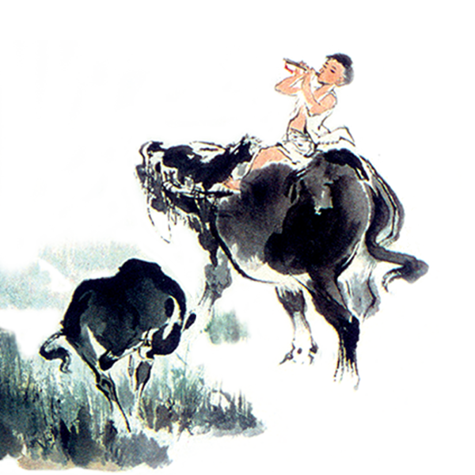
三
清明习俗
踏青
中华民族自古就有清明踏青的习俗。踏青古时叫探春、寻春等，即为春日郊游，也称“踏春”。一般指初春时到郊外散步游玩。踏青这种节令性的民俗活动，在我国有着悠久的历史，其源泉是远古农耕祭祀的迎春习俗，这种农耕祭祀的迎春习俗对后世影响深远。清明节兼具节气与节日两大内涵，清明节气在时间和气象物候特点上为清明踏青习俗的形成提供了重要条件。清明时节，春回大地，自然界到处呈现一派生机勃勃的景象，正是郊游的大好时光。人们乃因利趁便，扫墓之余亦一家老少在山乡野间游乐一番。

Slide 12
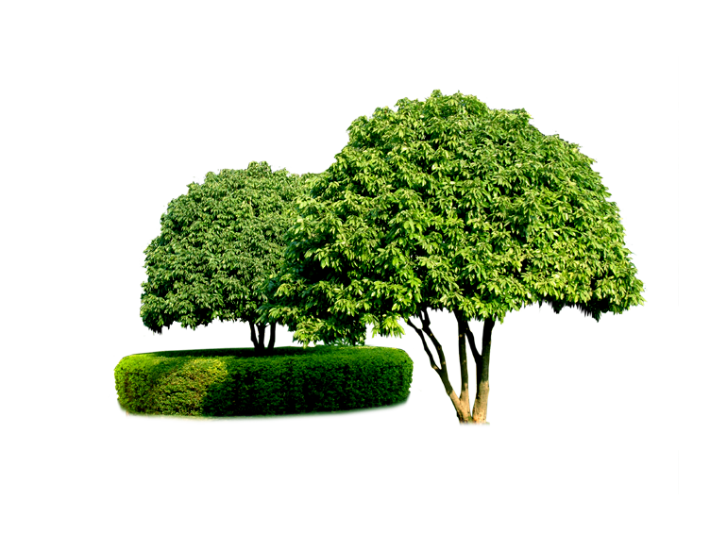
三
清明习俗
植树
清明前后，春阳照临，春雨飞洒，种植树苗成活率高，成长快。因此，就有清明植树的习惯，有人还把清明节叫作“植树节”。植树风俗一直流传至今。清明节植树的习俗，据说发端于清明戴柳插柳的风俗。关于清明戴柳插柳，有三种传说。第一种传说，据说是为了纪念教民稼穑耕作的祖师—神农氏，后来由此发展出祈求长寿的意蕴。第二种传说与介子推有关，据说晋文公率众臣登山祭奠介子推时，发现介子推死前曾经靠过的老柳树死而复活，便赐老柳树为“清明柳”。第三种传说是唐太宗给大臣柳圈，以示赐福驱疫。

Slide 13
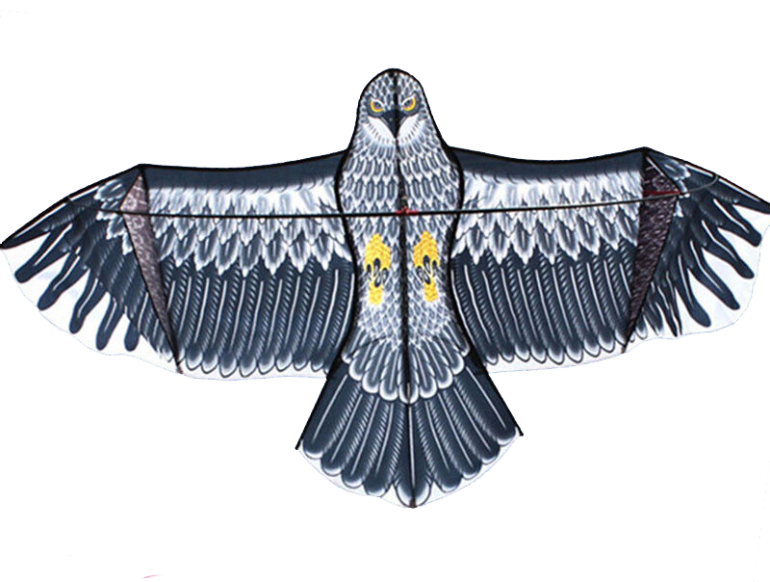
三
清明习俗
放风筝
风筝又称“纸鸢”、 “鸢儿”，放风筝是清明时节人们所喜爱的活动。风筝即是用竹篾等骨架上糊上纸或绢，拉着系在上面的长线，趁着风势可以放上天空，属于一种单纯利用空气动力的飞行器。每逢清明时节，人们不仅白天放，夜间也放。夜里在风筝下或风稳拉线上挂上一串串彩色的小灯笼，像闪烁的明星，被称为“神灯”。过去，有的人把风筝放上蓝天后，便剪断牵线，任凭清风把它们送往天涯海角，据说这样能除病消灾，给自己带来好运。

Slide 14
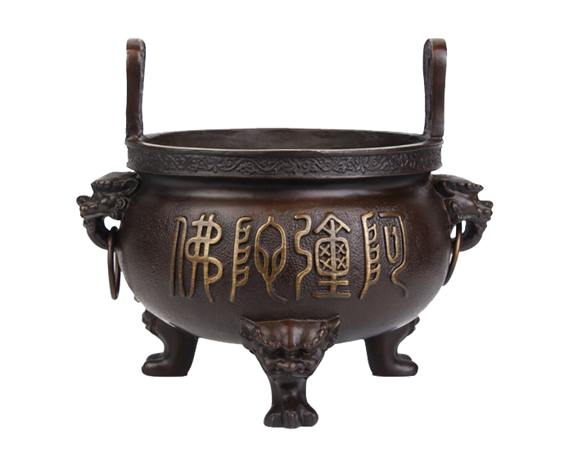
三
清明习俗
清明扫墓
即为“墓祭”，谓之对祖先的“思时之敬”，祭扫祖先是对先人的缅怀方式，其习俗由来已久。中华民族自古就有礼敬祖先、慎终追远的礼俗观念。清明节是中华民族的春祭大节，与清明春祭相对应的是重阳的秋祭。春秋二祭，古已有之。清明节有着久远的历史源头，是传统春季节俗的综合与升华。古时我国南北风俗各异，唐代以前我国北方上墓祭扫主要是在寒食节与寒衣节。从《礼经》等文献的记载来看，古时我国北方并没有清明节上墓祭扫的例规，到了唐朝时清明节上墓祭扫已成风气。

Slide 15
第
四
文学作品

Slide 16
四
文学作品
《闾门即事》
《清明》
《途中寒食》
唐 张继
唐 宋之问
唐 杜牧
耕夫召募逐楼船，
春草青青万项田。
试上吴门窥郡郭，
清明几处有新烟。
马上逢寒食，途中属暮春。
可怜江浦望，不见洛桥人。
北极怀明主，南溟作逐臣。
故园肠断处，日夜柳条新。
清明时节雨纷纷，
路上行人欲断魂。
借问酒家何处有？
牧童遥指杏花村。

Slide 17
四
文学作品
农事谚语
农事谚语
雨打清明前，春雨定频繁
阴雨下了清明节，断断续续三个月
清明难得晴，谷雨难得阴
雨打清明前，洼地好种田
清明雨星星，一棵高粱打一升
清明宜晴，谷雨宜雨
清明无雨旱黄梅，清明有雨水黄梅
麦怕清明霜，谷要秋来旱
清明有霜梅雨少
清明雾浓，一日天晴
清明起尘，黄土埋人
清明响雷头个梅
清明冷，好年景
清明一吹西北风，当年天旱黄风多
清明北风十天寒，春霜结束在眼前
清明刮动土，要刮四十五 [97]

Slide 18
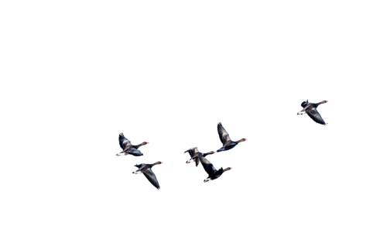
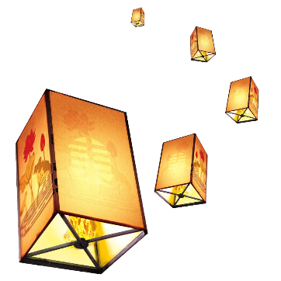
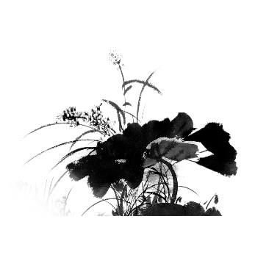
BY YUSHEN
祭
清
祖
明
清明时节雨纷纷
路上行人欲断魂
汇报人：PPT营

Slide 19
10000+套精品PPT模板全部免费下载
PPT营
www.pptying.com
Notes:
模板来自于 https://www.pptying.com 【PPT营】

